Slide 1
人像

Slide 2
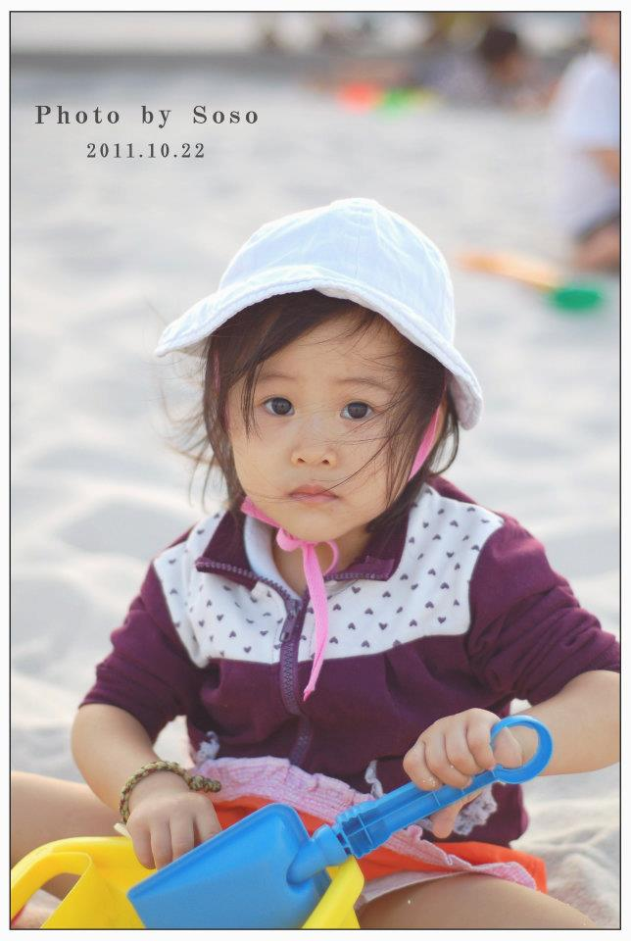
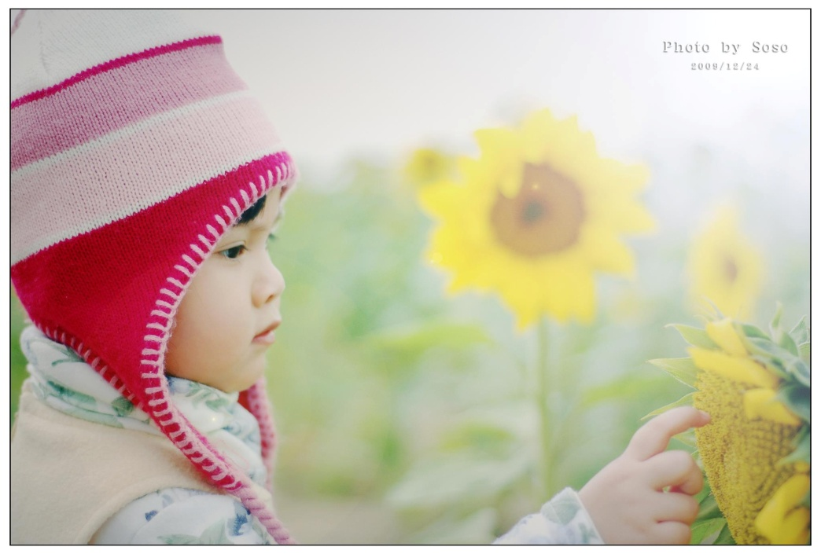
靈活運用鏡頭焦距
無論是廣角端、望遠端，還是標準焦距都有其特點，拍攝人像時可以多想一想什麼焦距的鏡頭可以拍出不同的效果。

Slide 3
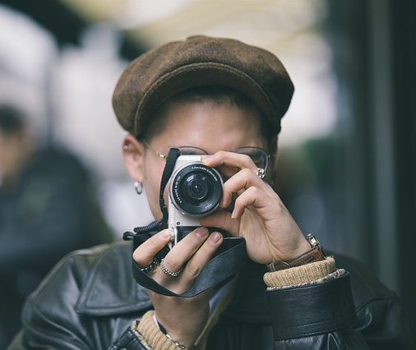
鏡頭—望遠端
可以壓縮背景，壓縮背景跟人物的空間；因為鏡頭跟被攝者的距離較遠，讓不太習慣拍照的被攝者也會顯得較自然當然望遠端也能比較容易拍出淺景深效果。

Slide 4
鏡頭—標準焦距
標準焦距如50mm可以拍出較為「寫實自然」的作品，焦距不會過長或過短，很適合街頭抓拍，鏡頭變形較小。定焦鏡頭則有光圈較大、畫質銳利為其特點。

Slide 5
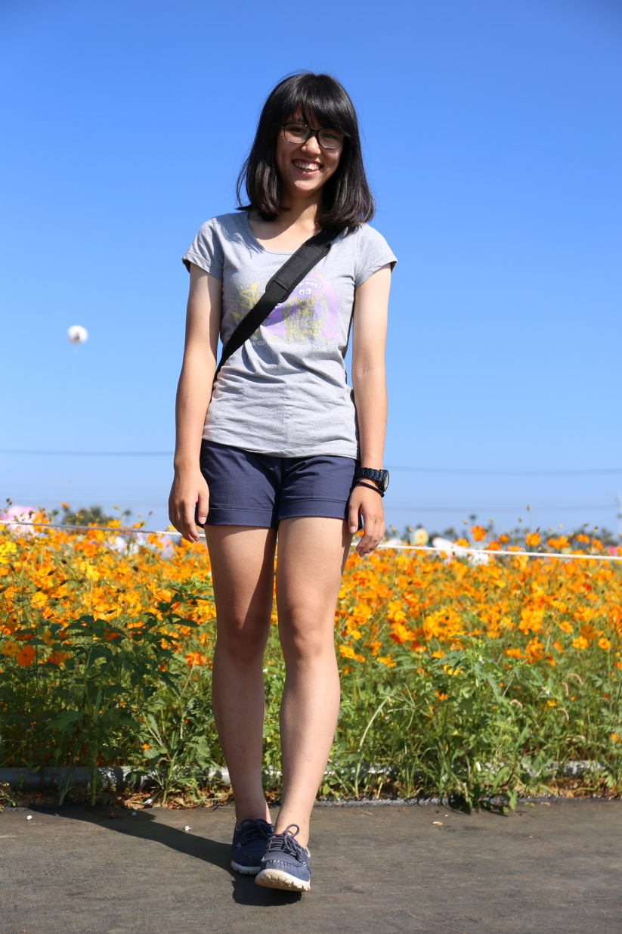
鏡頭—廣角端
不但可以「以景帶人」，讓被攝者有置身於場景之中的效果，廣角鏡也具備鏡頭變形的效果，可以讓被攝者身形看起來更修長。

Slide 6
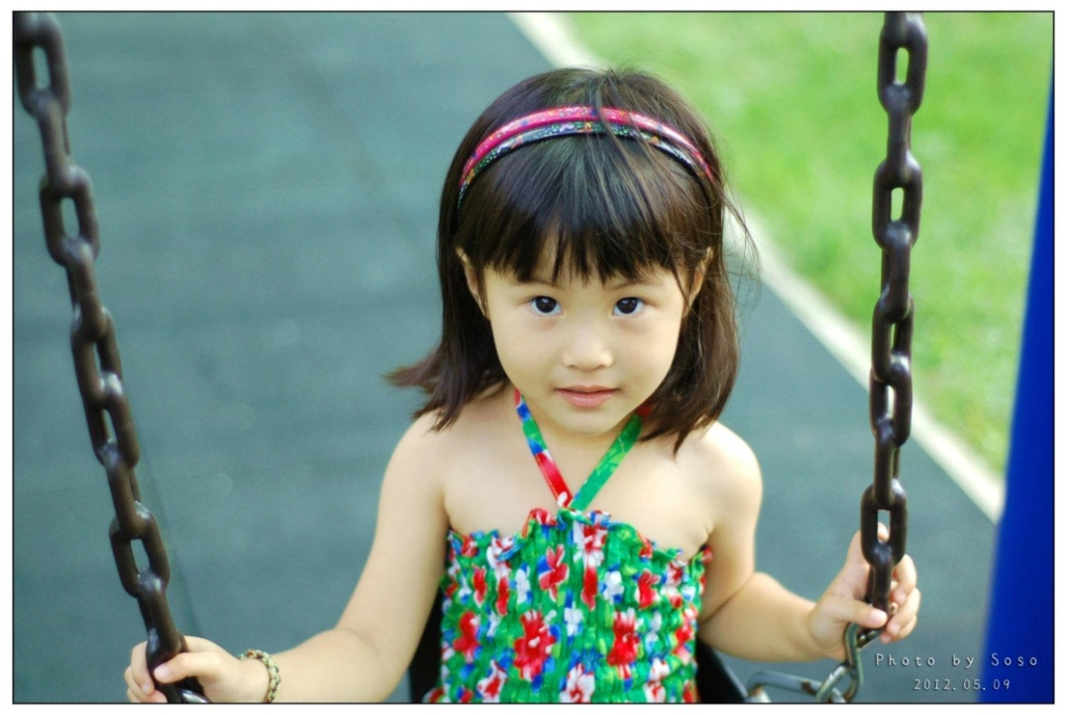
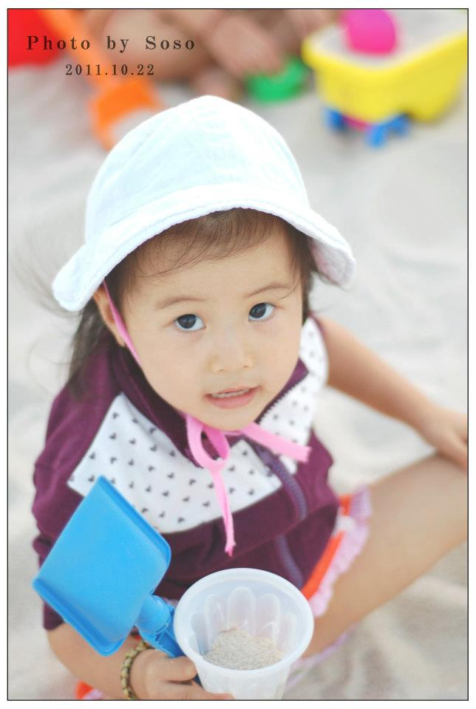
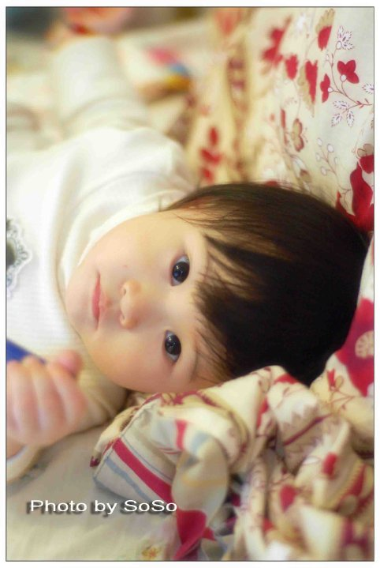
視線水平以外的角度
拍攝風景照時我們常說要找特別的角度，讓相片更具變化。其實拍攝人像也一樣，不要只拍水平視線，試試各種角度拍攝，或許會有新發現。

Slide 7
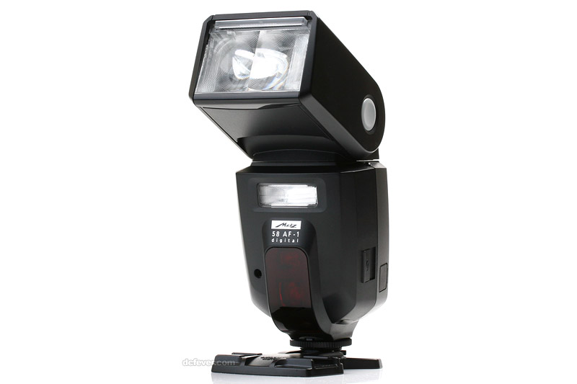
試試「離機閃燈」
「離機閃燈」是很有趣的拍攝手法，在操作距離、角度、閃燈出力等都需要一定的熟練度，拍攝時才能更得心應手。

Slide 8
適當地在照片中運用框架
藉由框架可以讓照片中的元素具有吸引力，框架可以增加照片的深度，並讓人的眼睛對照片更感興趣我們可以利用窗戶或者門，甚至於利用被攝者的雙手來製造框架。

Slide 9
利用廣角鏡頭特性
適時地運用廣角鏡頭可以增添照片的元素，當身體的某些部位處在邊緣時，扭曲會使該部位變大且變長，對畫面會更有震撼力與趣味性。

Slide 10
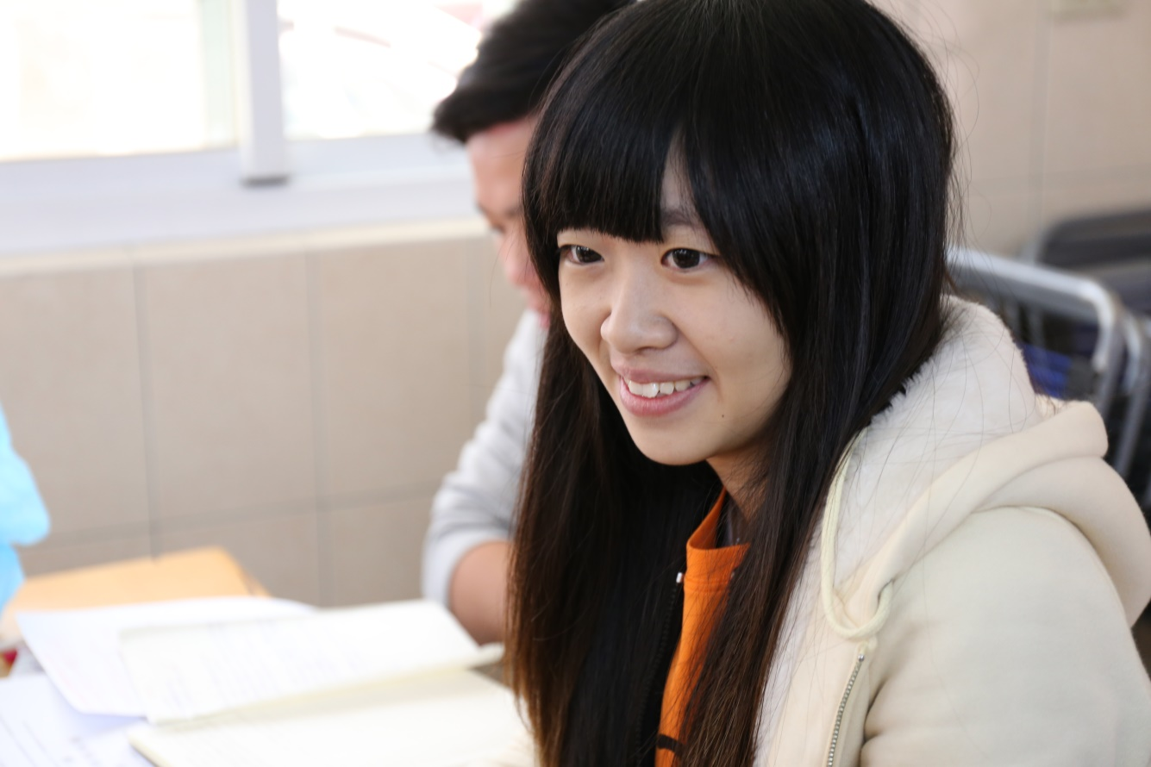
改變拍照時的框架型式
直幅構圖與橫幅構圖，直的拍或許很中規中矩，但橫的拍有時也不錯，攝影就是可以隨心所欲的改變與嘗試。

Slide 11
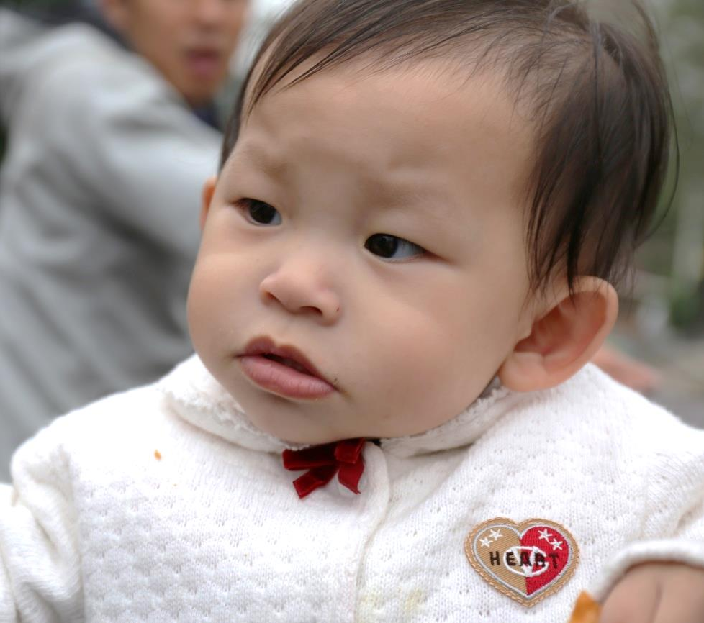
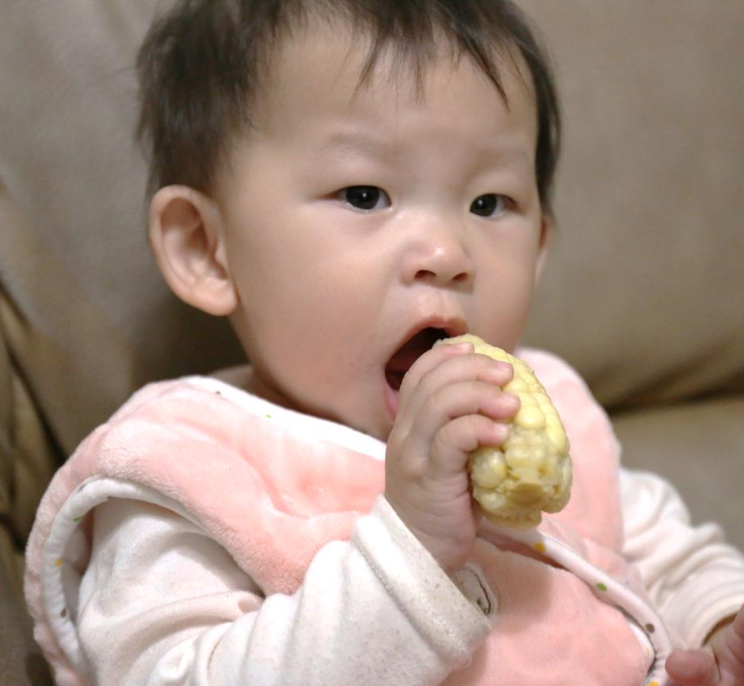
把畫面填滿
其中一個能夠吸引觀看者的方法，就是將被攝者的臉填滿於照片上。

Slide 12
END

